Slide 1


掌握核心，实现可控
— 航天科工在等级保护建设的工作实践
二〇一七年九月

Slide 2
基本情况
1
基本情况
2
开展等保建设工作思路
3
等保建设工作实践方法
4
工作展望

Slide 3
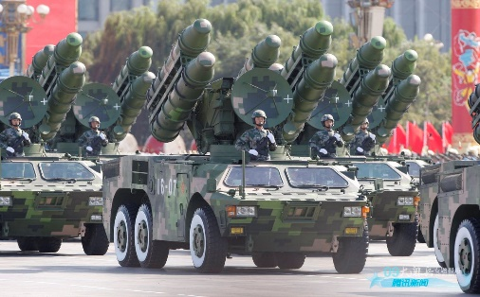
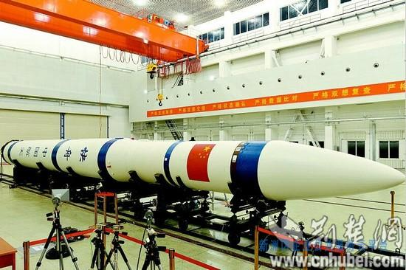
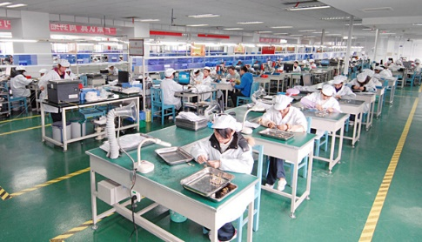
航天科工简介
    中国航天科工集团公司（简称航天科工）是中央直接管理的国有特大型高科技企业，由总部、6个研究院、17个直属单位和股份公司组成，共有500余户企业和机构，分布于国内各省市自治区以及20余个国家和地区，职工约15万人。2017年位列世界500强第355位。
    2020年初步建成“国际一流航天防务公司”战略目标
    一主两翼：“一主”产业为航天防务产业，“两翼”产业是信息技术产业和装备制造业
    三创新：科技创新、商业模式创新、管理创新
    四化：以“信息化、社会化、市场化、国际化”为发展导向

Slide 4
航天科工广域网的复杂性
    建设覆盖集团全级次单位、集科研、办公、生产、试验为一体的集团商密广域网
    地域分布广泛：覆盖集团公司全级次单位。
    业务繁多复杂：涉及多种业务，包括办公应用系统、复杂业务应用系统、工程化应用系统、制造管理系统、实验管理系统等。
    终端类型多样：部署了国产芯片的终端、X86终端等多种类型，要实现异构统一的安全管理，目前网内终端达到27000台，其中自主可控终端近12000台，到2017年底集团公司定制移动手机终端达到10000台。
    多网互联互通：涉及IP网、移动办公网、工控系统、物联网等多类网系中流量、告警、病毒、威胁情报、资产等安全信息。
    数据快速膨胀：包括数万台终端的审计日志、网络安全设备日志、流量数据、行为数据、威胁数据、安全事件等，呈现出大数据所具备的数据量大、类型繁多、更新流动快和价值密度低特点。

Slide 5


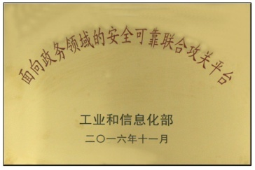
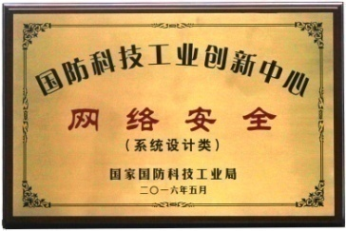
信息安全工作出发点
以自主可控技术为基础开展规模化建设，推进本质安全
    积极响应国家“要大力推进自主可控信息系统建设应用，摆脱核心信息技术受制于人的局面”号召。
    信息安全及自主可控作为航天科工信息技术产业重点领域发展。以“大安全、大防务”理念服务于国家的国防、经济、社会和信息领域的安全。
    运用自主可控技术开展非密广域网规模化建设，大力发展自主可控计算机技术系统性应用,面向未来新技术发展，基于国产关键软硬件平台，从标准规范、安全防护技术和安全测评三个维度构建自主可控信息安全防护体系
    秉承“资源共享、能力协同、开放合作、互利共赢”，航天科工牵头成立了由外部优势核心技术厂商、科研院所、高校、企业共同参与的安全可靠信息技术产业联盟。
Notes:
习近平总书记在关于实施网络强国战略集体学习中强调，要加快推进国产自主可控替代计划，构建安全可控的信息技术体系
国务院发布《“十三五”国家信息化规划》，要求增强网络安全防御能力和威慑能力，加快推进安全可靠信息技术产品研发创新、应用和推广，形成信息技术产品自主发展的生态链
《国家安全法》明确要求“加快发展自主可控的战略高新技术和重要领域核心关键技术

Slide 6
信息安全工作出发点
以“标准应用、集中部署、统筹实施、架构拓展”为原则，快速、有效实施
建设覆盖全网、固本强基、策略统一、积极防御的统一综合安全防护体系
为满足后续不断增长的业务需求、对安全产品、安全技术都充分考虑前瞻性要求，应用先进的安全产品、技术和先进的管理方法
“数据中心—用户网络”的扁平化网络架构

Slide 7
1
基本情况
2
开展信息安全的工作思路
3
信息安全工作实践方法
4
工作展望

Slide 8
工作思路
以等级保护为依据，综合考虑整体性、可实施性、可管理性、可扩展性等要素，保障信息安全与信息化建设相适应，相均衡
以自主可控及云应用技术为支撑，统筹建设航天科工全级次单位互联互通、标准统一、资源共享、能力协同的信息主网
以与产业互动、协同为途径，确保产品、系统与服务的安全可控、实用有效
Notes:
以等保制度为依据
严格执行国家信息安全等级保护制度系列要求，结合实际业务需求，跟踪学习等级保护2.0相关标准征求意见稿，积极向等级保护优秀的企业看齐，
以自主可控计算机系统技术为抓手
融合云计算、大数据、移动办公和智能制造等新技术新应用，围绕“一个中心、两个体系、三重防护”的建设思路进行安全防护系统建设，
以信息化建设与信息技术产业的互动与协同为途径
建成国内首个基于自主可控信息系统，满足等级保护三级要求的大型企业信息化主平台。
以培育积极防御的安全能力为方向

Slide 9
以等级保护为依据设计安全体系
    等级保护制度上升为法律
    等级保护对象大扩展
    等级保护体系大升级
    等级保护内容更加丰富和完善
    等保1.0内容 等保2.0内容
    定级
    备案
    建设整改
    等级测评
    监督检查
    风险评估
    安全监测
    通报预警
    数据防护
    灾难备份
    应急处置
    自主可控
    供应链安全
    效果评估
    综治考核
Notes:
作为中央军工企业的信息化主平台，面临着内部人员违规获取核心数据、外部新型复杂隐蔽攻击和跨网系渗透攻击等安全威胁。在网络攻击全球化、常态化、组织化的强对抗新形势下，传统安全防护手段已跟不上日益复杂、无孔不入的攻击技术。
特征式、补丁式的安全防护无法应对高级安全威胁
基础计算设施亟需自主可控，确保持续安全可控
安全防护碎片化、孤岛化
传统安全设备分析能力有限
缺乏有效的网络空间态势感知技术手段
在等保建设中创新理念，摒弃传统安全防护体系的外围“打补丁”、静态防护、特征检测、重建设轻运维，以等级保护为核心，采用“态势感知、监测预警、快速发现、精准处置、动态防御”的安全防护理念，结合自主可控、大数据、安全可视化、安全威胁情报等，在合规塑造安全能力的基础之上，建成本质安全、持续有效的安全防护体系。

Slide 10
以等级保护为依据设计安全体系
制定集团公司商密网统一安全策略基线，采取不同强度的安全防护
统筹建设集团公司商密网的PKI公钥基础设施和云安全服务基础设施，实现安全防护的服务化。
从不同层次、不同位置设计纵深防御体系。
建设商密网安全管理中心，实现对关键资产的集中管理与安全监控，掌控和展现商密网的整体网络安全态势。
在安全管理制度方面，建立完善的组织机构，明确具体的工作职责和工作要求，制定《集团公司商密网安全技术管理规范》及运维管理制度和标准规范。

Slide 11
以自主可控及云应用技术为支撑进行建设
通过自主可控信息系统技术的运用，实现更底层、更直接的定制化安全要求
    充分利用全国产化信息系统完全可控的先天优势，结合处理器、操作系统、数据库等国产基础软硬件的特点，对安全防护机制的实现方式进行内嵌式设计。
    采用云计算的服务理念，将实名认证、主机入侵检测防护、安全审计、数据资源安全管控、风险评估、安全测试、应急响应等各类安全功能封装成服务，提供云化的安全服务。

Slide 12
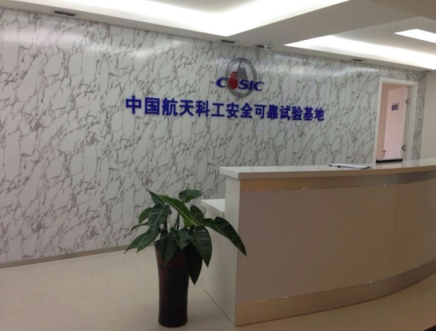
以与产业的互动、协同为途径，满足未来安全体系持续发展的需要
全集团系统性应用促进技术成熟。通过集团信息化需求为牵引，规模化实施、系统性的应用，促进技术完善迭代，促进信息安全核心技术产品化、系列化。
全集团系统性应用将集团内外有志于自主可控技术的单位、技术和产品纳入到系统性解决方案。经过集团内部全面系统的深度应用、适配、磨合、验证及优化成功后，形成了一系列高质量的自主可控产品集合，转化为可推广、可复制、成体系的自主可控产业链，在促进集团信息安全产业发展的同时，有力支撑国家安全信息化体系建设。

Slide 13
  标志性进展
  应用规模扩大，自主可控终端部署规模破万;
  上线一系列全国产、多样化、复杂化的业务应用系统;
  提高系统可靠性、稳定性，通过对潜在失效点的及时发现和分析，总结提炼出预警和保障措施;
  打造自主可控固定/移动办公双模式;
  部署完备的安全防护措施及配置详细的安全防护策略，实现商密网安全态势可视化。
  自主可控客户端： 11000+
上线应用情况：集团统建10余个
  典型办公应用实现集团三级单位应用覆盖;
  实现系统性能进一步提升，用户体验达到好用（ 90%功能点响应时间小于2S ）;
  完成5200余台自主可控终端部署。
  自主可控客户端： 5000+
上线应用系统：集团统建5个
  实现前、后端硬件、软件全国产化替换;
  实现功能响应时间在5s以内;
  实现单一化应用向复杂化网络协同办公的飞跃;
  验证了全国产化系统可用性。
  自主可控客户端：1000+
上线应用系统：18个、覆盖集团三级单位
2016年12月
商密网拓展应用
2016年4月
商密网应用服务
2015年7月
国密网应用上线

Slide 14
1
基本情况
2
开展等保建设的工作思路
3
等级保护工作实践方法
4
工作展望

Slide 15
3
等级保护工作实践方法
踏石抓铁，建成权责明确、落细落地的管理体系
固本强基，构建基于自主可控的本质安全防护
协同防御，形成基于大数据的网络安全指挥系统
主动作为，摸索新应用形态的安全防护建设

Slide 16

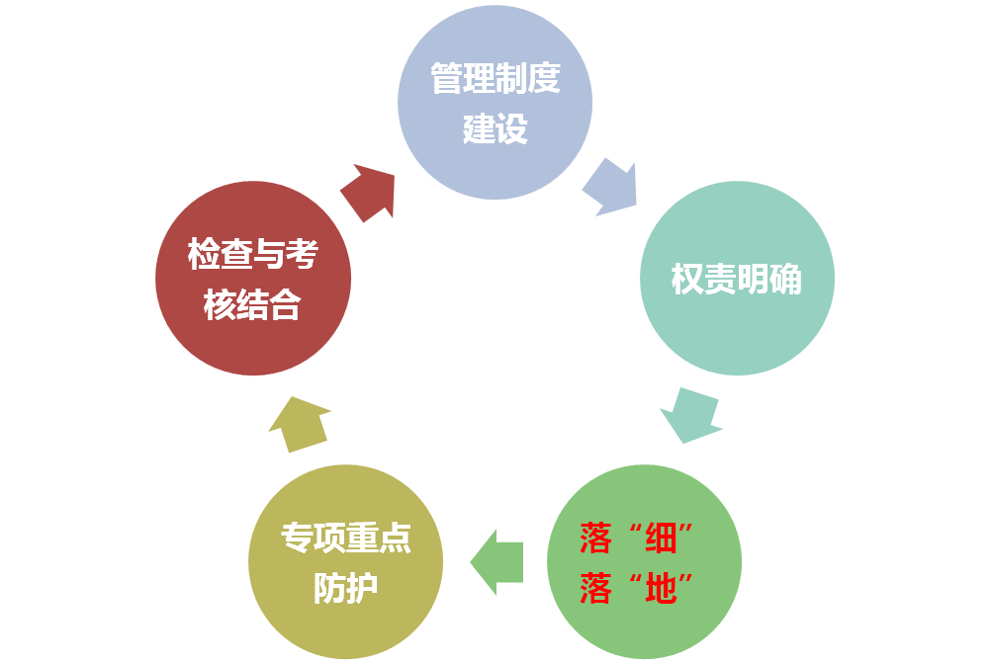
1.踏石抓铁，建成权责明确、落细落地的管理运行体系
    为有效贯彻商密网建设与应用实施和安全运行的要求，集团公司颁布《商密网建设与应用实施指南指南》，指导和规范集团公司各级单位的工作。
    围绕 “建、迁、用、维”四个方面，规定基础设施建设、应用系统国产化迁移（建设）、应用系统使用、运行维护和安全防护的相关要求和具体工作流程方法。

Slide 17
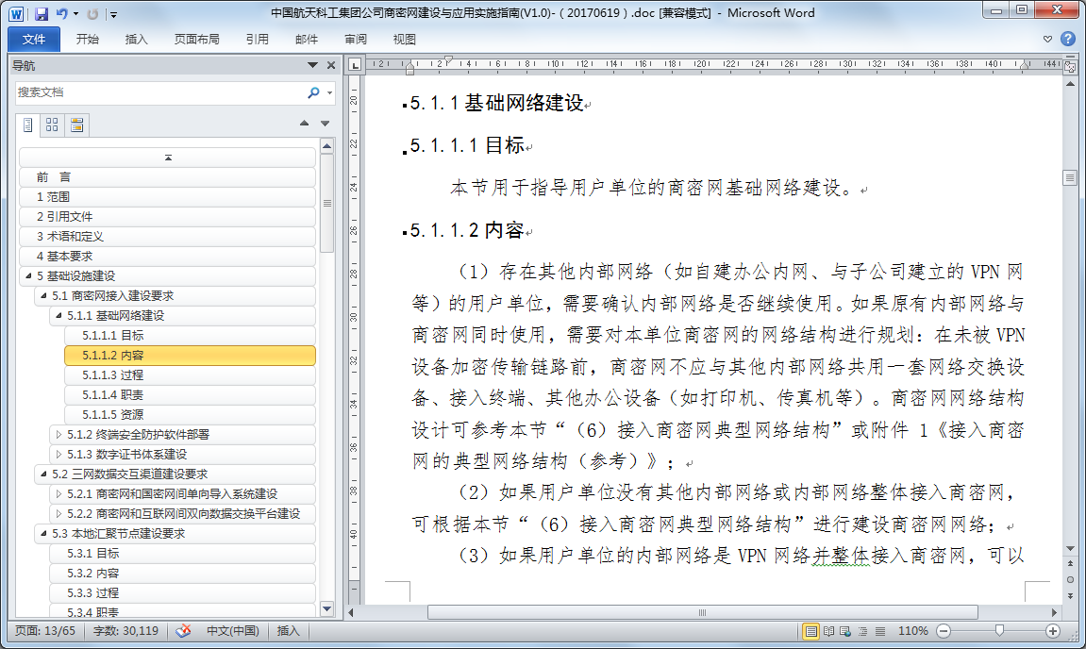
1.踏石抓铁，建成权责明确、落细落地的管理运行体系
指南中每个子项内容详实具体，确保各级单位可执行、可操作、可落地。
（1）目标
（2）内容
（3）流程
（4）职责
（5）资源

Slide 18
1.踏石抓铁，建成权责明确、落细落地的管理运行体系
以基础设施建设为例，指南规定各级用户网络的基础网络建设、终端安全防护软件部署和数字证书体系建设等内容，用于指导和规范用户单位的商密网建设与应用实施工作。
审批、备案流程；
网络结构要求
IP地址规划要求
VPN加密机部署要求
终端安全产品部署和策略配置要求

Slide 19
1.踏石抓铁，建成权责明确、落细落地的管理运行体系
以安全防护为例，指南规定用户单位汇聚节点的重要应用系统应根据 国家等级保护定级指南，确定网络安全保护等级，主要包括四类：
①第一类：没有本地汇聚节点，只有接入终端；或者本地汇聚节点仅部署虚拟化系统等支撑类系统；
②第二类：本地汇聚节点仅部署等级保护一级的应用系统；
③第三类：本地汇聚节点仅部署等级保护二级及以下的应用系统；
④第四类：本地汇聚节点仅部署等级保护三级及以下的应用系统。

Slide 20
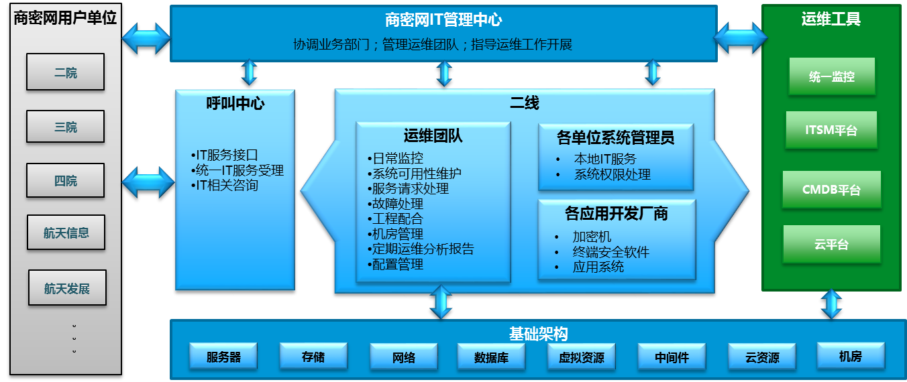
1.踏石抓铁，建成权责明确、落细落地的管理运行体系
以运行维护为例，指南明确了商密网运维中心统一提供的服务内容、服务方式、以及服务质量。

Slide 21
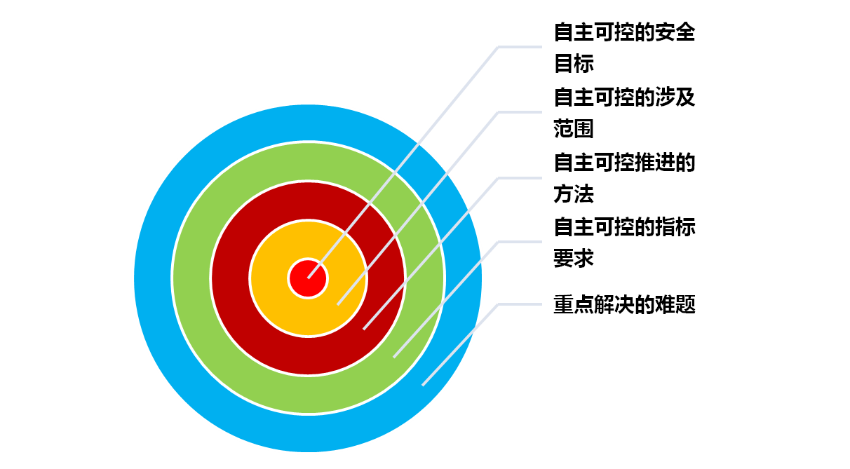
2.固本强基，构建基于自主可控的本质安全防护
    运用基础软硬件全自主可控的先天优势，从更底层实现安全防护技术，形成固本强基的原生安全防御能力，更好地满足等级保护要求。
本质安全
    以国产移动智能操作系统（元心）为例，在操作系统底层直接实现网络访问控制、软件白名单、外设端口控制、违规外联控制等安全功能，彻底解决过去外围“打补丁”安全增强方式容易被“绕过”的风险

Slide 22
2.固本强基，构建基于自主可控的本质安全防护
    自主可控广泛涉及信息系统中各类实体，包括固定终端、移动智能终端、服务器、操作系统、数据库、中间件等
本质安全

Slide 23
2.固本强基，构建基于自主可控的本质安全防护
    能用必用：在非密广域网建设应用过程中，只要自主可控能用，必须使用自主可控的产品。
    应迁尽迁：具备条件在自主可控运行环境中运行的应用系统，尽可能进行迁移，确保在自主可控环境中部署运行。
本质安全

Slide 24
2.固本强基，构建基于自主可控的本质安全防护
    性能指标：自主可控的信息安全产品在性能指标上，不能低于非自主可控的产品，确保“能用、好用”。
    异构统一管理：要通过一套管理系统，能够对多种架构的国产终端、X86终端进行异构统一安全管理。
本质安全

Slide 25
2.固本强基，构建基于自主可控的本质安全防护
    深度适配优化：完成国产化终端与流版式、浏览器、扫描仪、打印机等的深度适配，形成龙芯/飞腾优化终端平台，有效提升终端整体性能；以复杂应用系统为牵引，完成其与中间件、数据库、操作系统、服务器等的深度适配，形成高可用、高并发的服务器平台。
    科技创新：航天昆仑数据库一体机自主可控以天熠云平台为代表的云服务产品等突破性创新。
    系统实施：集团非密广域网是一个规模庞大、错综复杂的系统工程，采用系统工程思想，助力集成实施的顺利完成。
本质安全

Slide 26
3. 协同防御，形成基于大数据的网络安全指挥系统
    《国家信息化发展战略纲要》明确提出，“提升全天候全方位感知网络安全态势能力。
    《网络安全等级保护实施指南》征求意见稿7.3.3安全控制集成的活动目标：实现安全态势感知、监测通报预警、应急处置追踪溯源等安全措施，构建统一安全管理平台。
网络安全指挥系统
现有问题
国家要求
实际需求

Slide 27
3. 协同防御，形成基于大数据的网络安全指挥系统
    国内外陆续推出了网络安全态势感知系统，但存在单纯显示安全状况、态势“花哨”不实用、需要专业人员才能看懂、缺乏应急处置手段等问题。
    网络管理系统、安全管理系统、应急处置系统、网络态势感知系统、终端安全管理系统、防病毒系统等均各自为政，难以协同联动工作
网络安全指挥系统
现有问题
国家要求
实际需求

Slide 28
3. 协同防御，形成基于大数据的网络安全指挥系统
    能够为高层决策者、安全管理者、业务管理者、运维管理者，提供信息安全统一管理的自动化支撑平台。
    从多个维度来呈现网络安全状况及发展趋势，实现在网络空间中安全要素“看得见、看得准、看得深”。
网络安全指挥系统
现有问题
国家要求
实际需求

Slide 29
3. 协同防御，形成基于大数据的网络安全指挥系统
    借鉴军事战场指挥控制的理念，全部统一管理起来，提供一个入口，建设了基于大数据支撑的网络安全指挥系统，提供常态化精细安全指挥手段。
网络安全指挥系统
现有问题
国家要求
实际需求

Slide 30
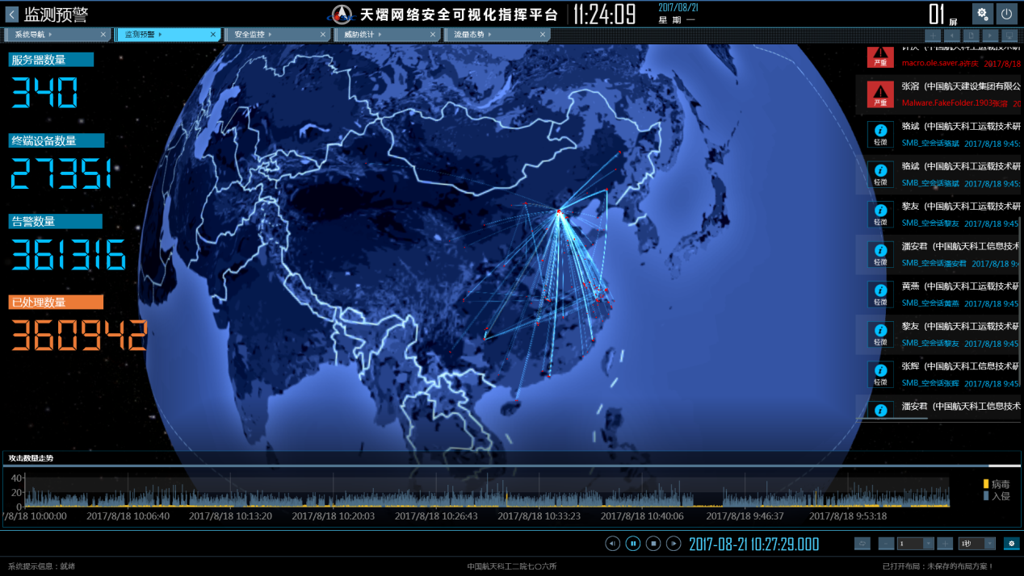
3. 协同防御，形成基于大数据的网络安全指挥系统
    网络安全指挥系统：作为网络安全运行
    中心，集成网管、安管、终端管理系统、
    应急处置系统、网络态势感知系统为一体，
    实现全网系统安全机制始终可管，提供
    多部件、多维度协同工作的安全防御。

Slide 31
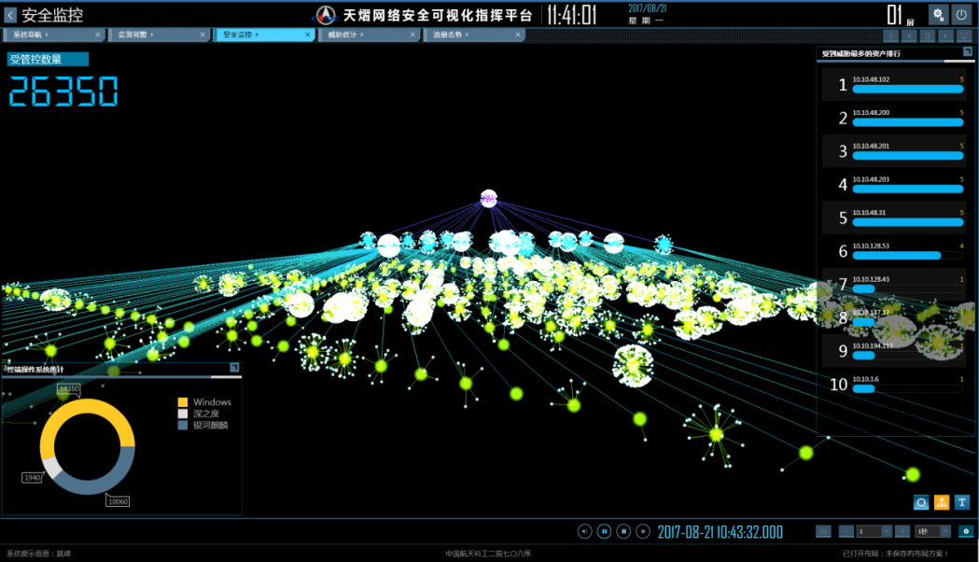
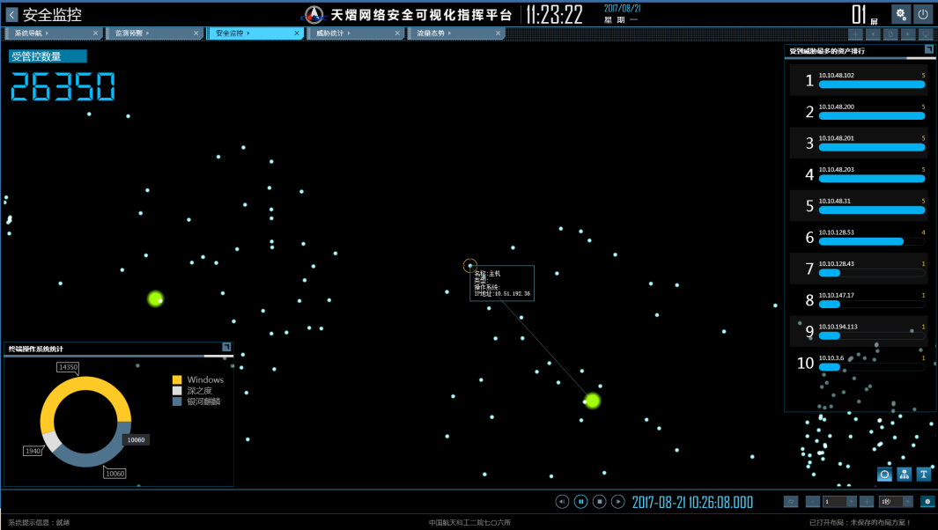
3. 协同防御，形成基于大数据的网络安全指挥系统
    通过可视化技术提高网络安全对于决策人员和运维人员的可见性。
    从终端、地理、时间、对象等多个维度展示安全态势。
    基于单位组织机构的终端安全态势感知图

Slide 32
4.主动作为，摸索新应用形态的安全防护建设
    在移动通信网络、工业控制系统等新应用形态开展安全防护建设。
    以工业控制系统为例
    根据等级保护《工业控制安全扩展要求》征求意见稿要求，在不影响工控系统的正常运行和SAFETY安全的情况下，通过分类接入、分域隔离、网络监测、安全管控，对工控系统的数据、协议、流量进行跨网系全方位的安全防护进行安全防护。
Notes:
32

Slide 33
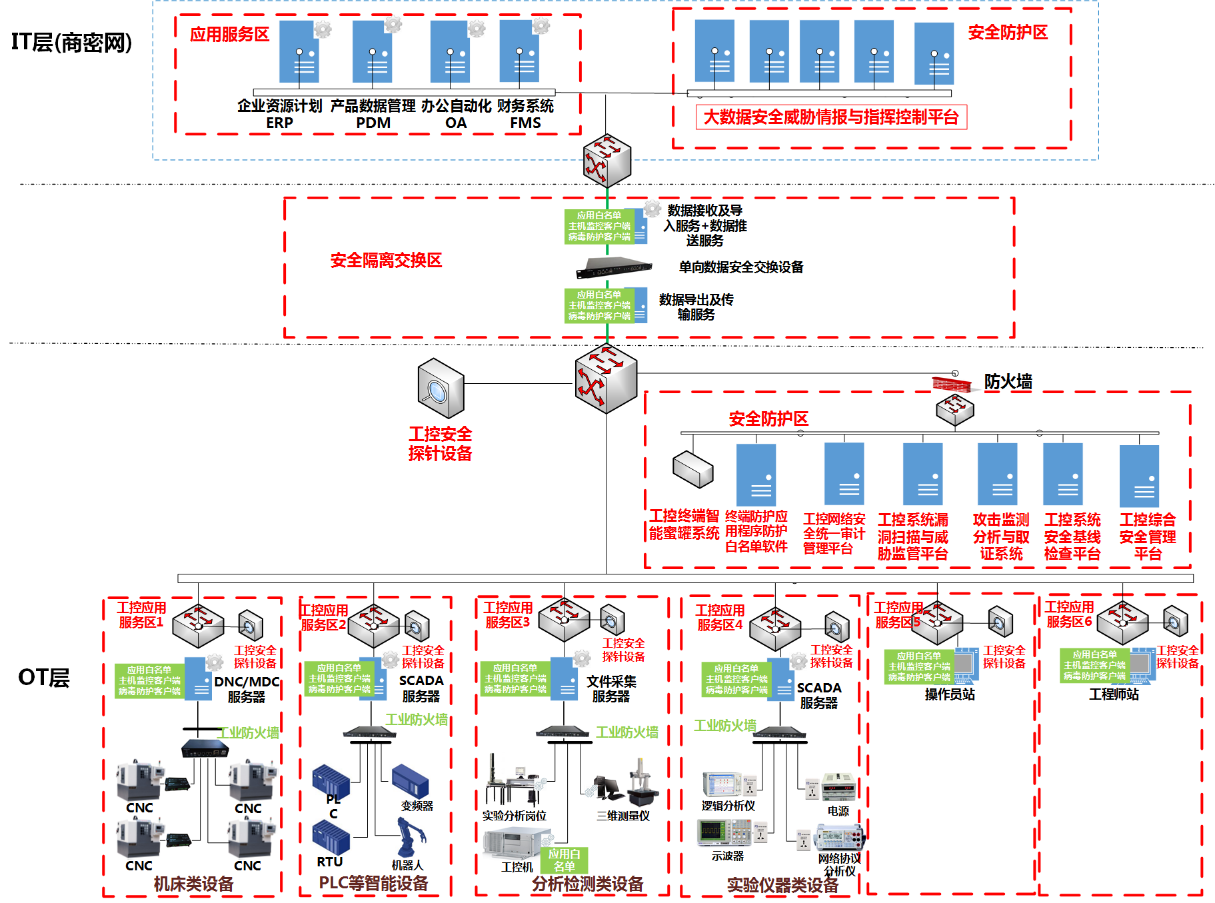
4.主动作为，摸索新应用形态的安全防护建设
    分类接入：将仿真、数控、测试、调试类专用信息设备独立组网
Notes:
33

Slide 34
4.主动作为，摸索新应用形态的安全防护建设
    分域隔离：对分类接入的工业控制系统分域隔离，并将IT网与OT网进行隔离
Notes:
34

Slide 35
4.主动作为，摸索新应用形态的安全防护建设
    网络监测：在OT层的交换机旁挂工控安全探针，实现工控攻击的安全监测
Notes:
35

Slide 36
4.主动作为，摸索新应用形态的安全防护建设
    安全管控：通过工控综合安全管理平台，实现工控系统、防护设备的统一管理与审计，并将信息汇总到非密广域网的大数据安全指挥系统。
Notes:
36

Slide 37
1
基本情况
2
开展等保建设的工作思路
3
等级保护工作实践方法
4
工作展望

Slide 38
跟进等保发展，坚持技术创新
航天科工集团在等级保护工作起步虽晚，将奋起直追，全力跟进，密切跟踪学习等级保护2.0相关的政策体系、标准体系、测评体系、技术体系等，以集中统筹为原则，坚持创新发展，积极探索和实践自主可控环境下的安全体系建设，确保网络安全持续可控。
    安全服务链：解决当前数据中心租户安全防护过于粗放的问题。采用软件定义安全的方式，利用核心交换机能够集中控制管理网络中数据流、拓扑和路由，能根据业务流提供精细化的链条式安全服务。计划2018年6月实施。
    动态目标防御：解决当前易攻难守的不对称问题，实现网络拓扑跳变、动态蜜网、端口变换等，网络攻防从“阵地保卫战”变成 “游击战”，大幅增加攻击者利用漏洞的难度和攻击成本，计划2019年1月实施。

Slide 39

践行系统理念，提升应用成效
航天科工集团公司将采用“系统工程”建设方法，形成一站式可复制的自主可控整体解决方案（平台重构、迁移适配、等级保护防护建设等）及便捷的技术途径，实现在满足等级保护的条件下，自主可控信息系统的可用、好用、放心用。
“系统工程是组织管理系统的规划、研究、设计、制造、试验和使用的科学方法，是一种对所有系统都具有普遍意义的科学方法。”
——钱学森

Slide 40
加强通报机制，形成良性互动
积极与公安部网络安全保卫局和国家网络与信息安全通报中心进行联动。
    将集团网内安全态势、安全事件信息上报，得到国家层次和法律层面的有力支撑。
    充分运用国家关键信息基础设施安全保卫体系提供的通报预警、威胁情报等，来优化和完善安全防范、快速处置。

Slide 41


航天科工作为中央直接管理的建设国家安全核心能力的企业，通过规模化应用全面打造自主可控信息技术体系及安全体系，为“维护网络空间安全，确保关键信息基础设施安全”贡献力量！

